Slide 1


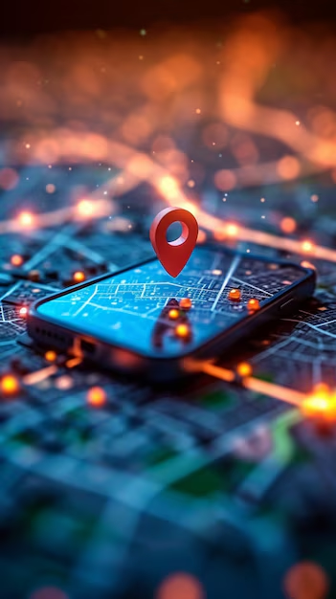
GEOTRACK
GPS
V TELEFONU
Jakub Pierník a David Sobek

Slide 2
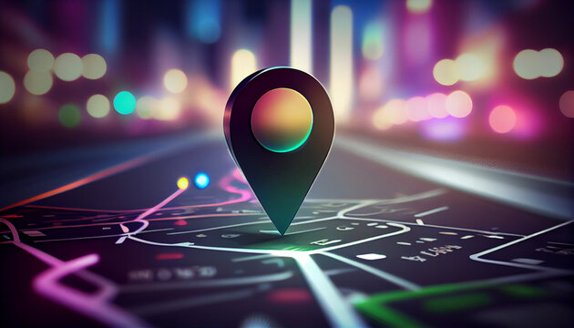
CO JE
GPS
• GPS je techologie, která se stala nedílnou součástí našeho života.
• Používá se v navigacích v autech, chytrých telefonech a ㅤmnoha dalších zařízeních.
• Díky GPS můžeme snadno najít cestu, sledovat pohyb ㅤㅤㅤㅤobjektů a provádět mnoho dalších úkolů.
• GPS funguje nepřetržitě, za každého počasí a kdekoli na ㅤㅤㅤsvětě
• Vývoj NAVSTAR GPS byl zahájen v roce 1973 sloučením dvou projektů určených pro určování potřeby (System 621B a Timation)

Slide 3
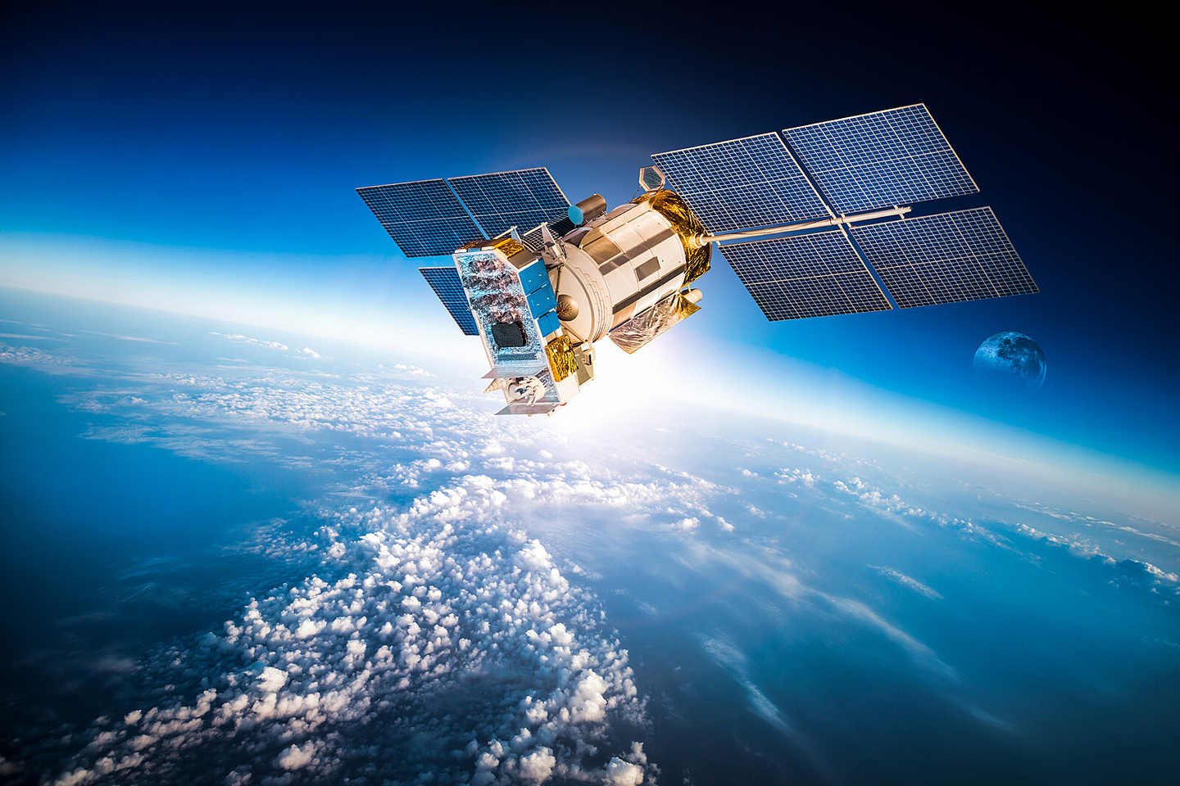
A JAK TO CELÉ FUNGUJE?
• Každá družice vysílá elektromagnetický signál.
ㅤTímto signálem je mikrovlnný paprsek, který ㅤㅤzachytí přijímač ve vaší GPS navigaci.
• Signál přitom přijímá ze 4 družic najednou, ㅤㅤačkoliv k určení polohy stačí paprsek pouze ze ㅤ3 družic.

Slide 4


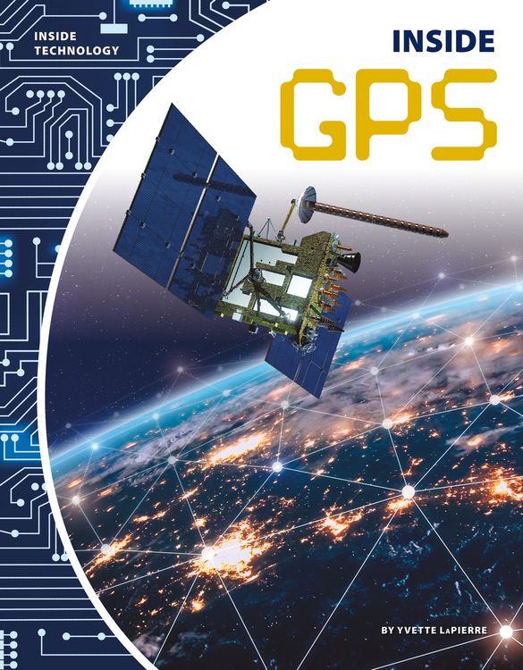

STRUČNĚJI?
Uživatelé pomocí GPS přijímače přijímají signály z jednotlivých družic, které jsou v danou chvíli nad obzorem. Na základě přijatých dat (časových značek z jednotlivých družic a znalosti jejich polohy) a předem definovaných parametrů přijímač vypočítá polohu antény, nadmořskou výšku a zobrazí přesné datum a čas. Komunikace probíhá pouze od družic k uživateli, GPS přijímač je tedy pasivní.

Slide 5
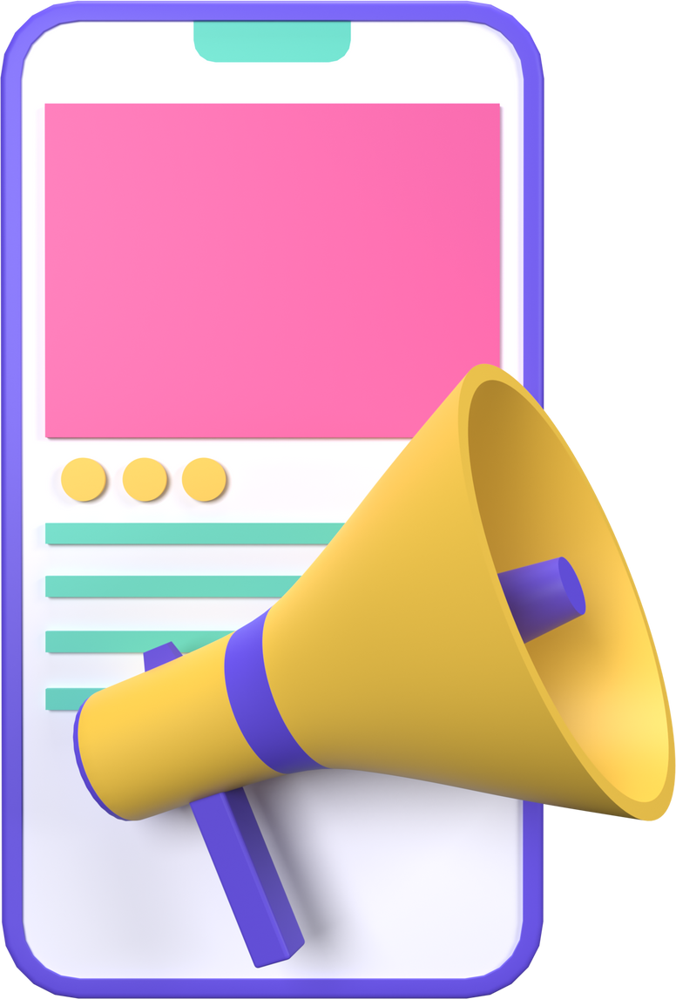
VPN
• VPN vám umožňuje přístup k obsahu, který může být geograficky omezen. Například, pokud se připojíte k serveru VPN v jiné zemi, můžete získat přístup k obsahu, který je dostupný pouze pro uživatele v této zemi.
• Když se připojíte k VPN, vytvoříte šifrované spojení mezi vaším zařízením a serverem VPN. To znamená, že data, která odesíláte a přijímáte, jsou šifrována a chráněna před zásahem třetích stran.
• VPN používá různé šifrovací protokoly, které zajišťují, že vaše data jsou chráněna během přenosu. I když někdo zachytí vaše data, nebude je moci přečíst, protože jsou šifrována.

